Slide 1
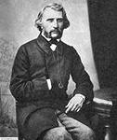
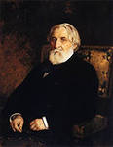
И.С.Тургенев- человек и писатель
Учитель МБОУ "Шаховская ОСОШ" Петрова Елена Валентиновна

Slide 2
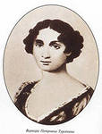
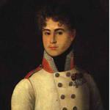

Мать, Варвара Петровна Тургенева (до замужества Лутовинова) (1787—1850), происходила из богатой дворянской семьи.
Отец, Сергей Николаевич Тургенев (1793—1834), был отставным полковником-кирасиром

Slide 3
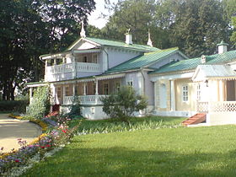
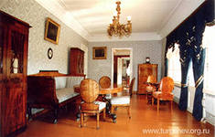
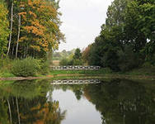
До 9 лет Иван Тургенев жил в наследственном имении Спасское -Лутовиново в 10 км от Мценска Орловской губернии. В 1827 году Тургеневы, чтобы дать детям образование, поселились в Москве, купив дом на Самотёке.

Slide 4
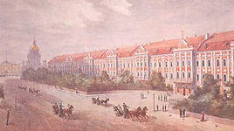
В 1833 году 15-летний Тургенев поступил на словесный факультет Московского университета. Здесь в то время обучались Герцен и Белинский. Год спустя, после того, как старший брат Ивана поступил в гвардейскую артиллерию, семья переехала в Санкт-Петербург, и Иван Тургенев тогда же перешёл в Петербургский университет на философский факультет.
Петербургский университет

Slide 5
В то время Тургенев видел себя на поэтическом поприще. В 1834 году им была написана драматическая поэма «Сте́но», несколько лирических стихотворений. Молодой автор показал эти пробы пера своему преподавателю, профессору российской словесности П. А. Плетнёву. Плетнёв назвал поэму слабым подражанием Байрону, но заметил, что в авторе «что-то есть». К 1837 году им написано уже около ста мелких стихов. В начале 1837 года происходит неожиданная и короткая встреча с А. С. Пушкиным. В первом номере журнала «Современник» за 1838 год, который после смерти Пушкина выходил под редакцией П. А. Плетнёва, с подписью «- — -въ » напечатано стихотворение Тургенева «Вечер», которое и является дебютом автора.

Slide 6
В 1836 году Тургенев окончил курс со степенью действительного студента. Мечтая о научной деятельности, он в следующем году снова держал выпускной экзамен, получил степень кандидата, а в 1838 году отправился в Германию. Во время путешествия на корабле случился пожар, и пассажирам чудом удалось спастись. Опасавшийся за свою жизнь Тургенев попросил одного из матросов спасти его и пообещал ему вознаграждение от своей богатой матери, если тому удастся выполнить его просьбу. Другие пассажиры свидетельствовали, что молодой человек жалобно восклицал: «Умереть таким молодым!», расталкивая при этом женщин и детей у спасательных лодок. К счастью, берег был недалеко.
Оказавшись на берегу, молодой человек устыдился своего малодушия. Слухи о его трусости проникли в общество и стали предметом насмешек.

Slide 7
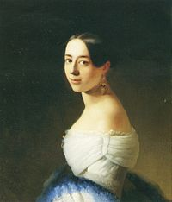
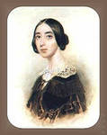
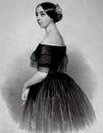
Осенью 1843 года Тургенев впервые увидел Полину Виардо на сцене оперного театра, когда великая певица приехала на гастроли в Санкт-Петербург. Затем на охоте он познакомился с мужем Полины — директором Итальянского театра в Париже, известным критиком и искусствоведом — Луи Виардо, а 1 ноября 1843 года он был представлен и самой Полине.
Поли́на Виардó (1821-1910 г.г. ) — испано-французская певица, вокальный педагог и композитор.

Slide 8
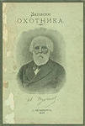

В 1847 Тургенев надолго уехал за границу: любовь к знаменитой французской певице Полине Виардо увела его из России. Три года прожил он в Германии, затем в Париже и в поместье семьи Виардо. Еще до отъезда отдал в "Современник" очерк "Хорь и Калиныч", который имел шумный успех. Следующие очерки из народной жизни публиковались в том же журнале на протяжении пяти лет. В 1852 вышли отдельной книгой под названием "Записки охотника".

Slide 9
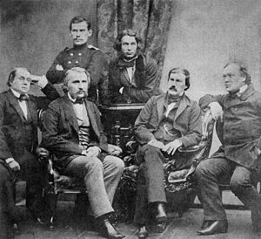
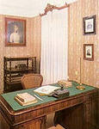
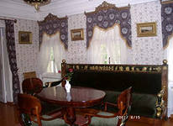
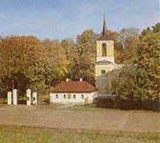
В 1850 писатель возвратился в Россию, в качестве автора и критика сотрудничал в "Современнике", ставшем своеобразным центром русской литературной жизни.
Под впечатлением смерти Гоголя в 1852 он опубликовал некролог, запрещенный цензурой. За это был арестован на месяц, а затем выслан в свое имение под присмотр полиции без права выезда за пределы Орловской губернии.
В 1853 было разрешено приезжать в Петербург, но право выезда за границу было возвращено только в 1856.
Групповой портрет русских писателей — членов редколлегии
журнала «Современник».

Slide 10


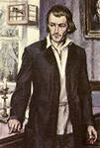

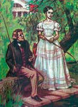
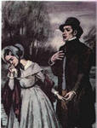


Летом 1855 в Спасском был написан роман "Рудин" ;
в 1859 — "Дворянское гнездо";
в 1860 — "Накануне";
в 1862 — "Отцы и дети".

Slide 11
Ситуация в России быстро менялась: правительство объявило о намерении освободить крестьян от крепостной зависимости, началась подготовка реформы, порождая многочисленные планы предстоящего переустройства. Тургенев принимал активное участие в этом процессе, стал негласным сотрудником Герцена, посылая обличительный материал в журнал "Колокол", сотрудничал и с "Современником", собиравшим вокруг себя главные силы передовой литературы и публицистики. Литераторы разных направлений поначалу выступали единым фронтом, но скоро появились острые разногласия. Произошел разрыв Тургенева с журналом "Современник", причиной которого стала статья Добролюбова "Когда же придет настоящий день?", посвященная роману Тургенева "Накануне", в которой критик предсказывал скорое появление русского Инсарова, приближение дня революции. Тургенев не принял подобной трактовки романа и просил Некрасова не печатать эту статью. Некрасов стал на сторону Добролюбова и Чернышевского, и Тургенев ушел из "Современника". К 1862 — 1863 относится его полемика с Герценым по вопросу о дальнейших путях развития России, приведшая к расхождению между ними. Возлагая надежды на реформы "сверху", Тургенев считал необоснованной веру Герцена в революционные и социалистические устремления крестьянства.

Slide 12
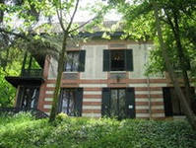
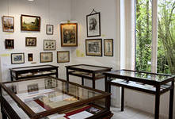
С 1863 писатель поселился вместе с семьей Виардо в Баден-Бадене. Тогда же стал сотрудничать с либерально-буржуазным "Вестником Европы", в котором были опубликованы все его последующие крупные произведения, в том числе и последний роман "Новь" (1876).
Следуя за семьей Виардо, Тургенев переехал в Париж. В дни Парижской коммуны жил в Лондоне, после ее разгрома вернулся во Францию, где оставался до конца своей жизни, проводя зимы в Париже, а летние месяцы за городом, в Буживале, и совершая каждую весну непродолжительные поездки в Россию.
Общественный подъем 1870-х в России, связанный с попытками народников найти революционный выход из кризиса, писатель встретил с интересом, сблизился с руководителями движения, оказывал материальную помощь в издании сборника "Вперед". Вновь пробудился его давний интерес к народной теме, возвратился к "Запискам охотника", дополняя их новыми очерками, написал повести "Пунин и Бабурин" (1874), "Часы" (1875) и др.
Дом Тургенева в Буживале

Slide 13
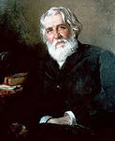
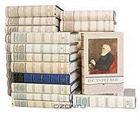

Началось общественное оживление среди учащейся молодежи, среди широких слоев общества. Популярность Тургенева, в свое время поколебленная его разрывом с "Современником", теперь снова восстановилась и стала быстро расти. В феврале 1879, когда он приехал в Россию, его чествовали на литературных вечерах и торжественных обедах, усиленно приглашая остаться на родине. Тургенев даже склонен был прекратить добровольное изгнание, однако это намерение не было осуществлено. Весной 1882 обнаружились первые признаки тяжелой болезни, лишившей писателя возможности передвижения.

Slide 14
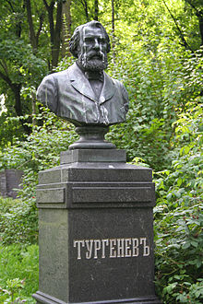
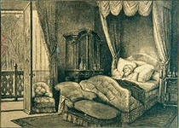
22 августа (3 сентября н.с.) 1883 Тургенев умер в Буживале. Согласно завещанию писателя, тело его было перевезено в Россию и похоронено в Петербурге.
Надгробный бюст Тургенева на Волковском кладбище
И.С.Тургенев в Буживале в последние часы жизни

